Slide 1
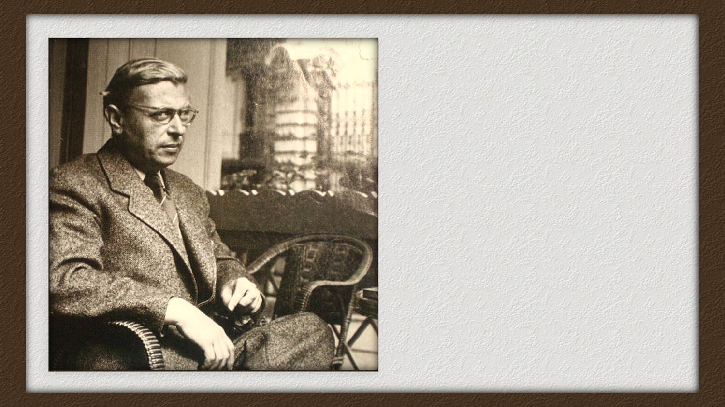
JEAN-PAUL
SARTRE
1905-1980.
Filósofo y escritor francés,
exponente del existencialismo.

Slide 2
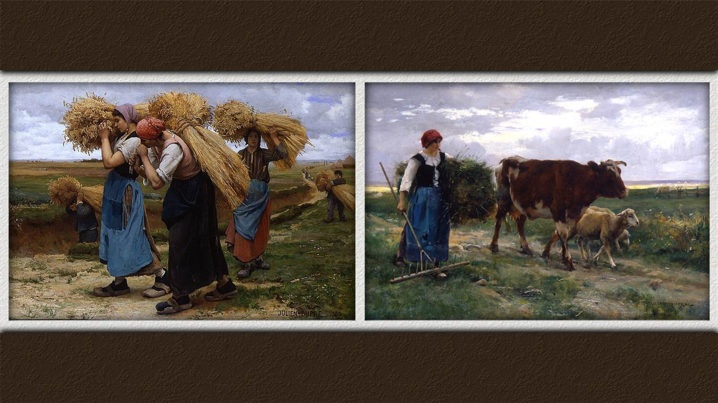
Quien es auténtico, asume la responsabilidad por ser lo que es y se reconoce libre de ser lo que es.
Basta con que un hombre odie a otro, para que el odio vaya corriendo hasta la humanidad entera.

Slide 3
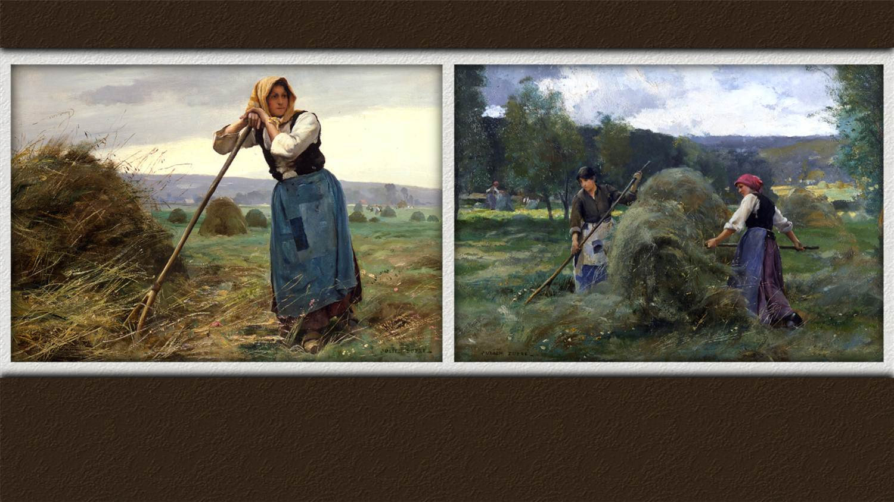
La violencia, sea cual sea la forma en que se manifieste, es un fracaso.
Aquello que cada uno de nosotros es, en cada momento de su vida, es la suma de sus elecciones previas. El hombre es lo que decide ser.
Un hombre no es otra cosa que lo que hace de sí mismo.

Slide 4
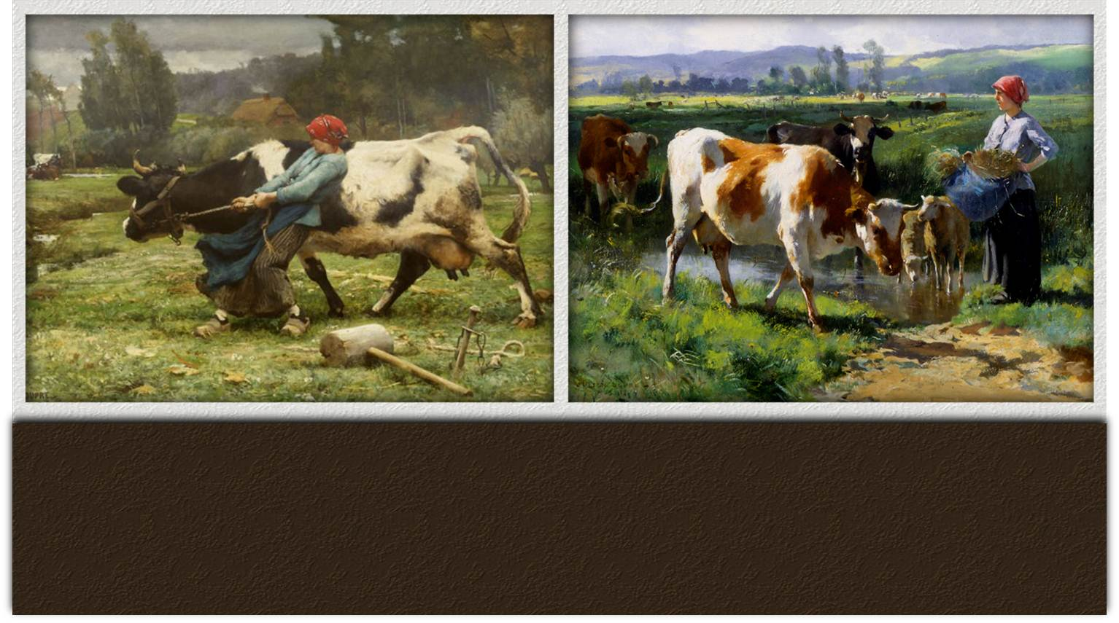
Felicidad no es hacer lo que uno quiere, sino querer lo que se hace.
El hombre está condenado a ser libre.
Los hombres son como los dados, se lanzan en la partida de la vida.

Slide 5
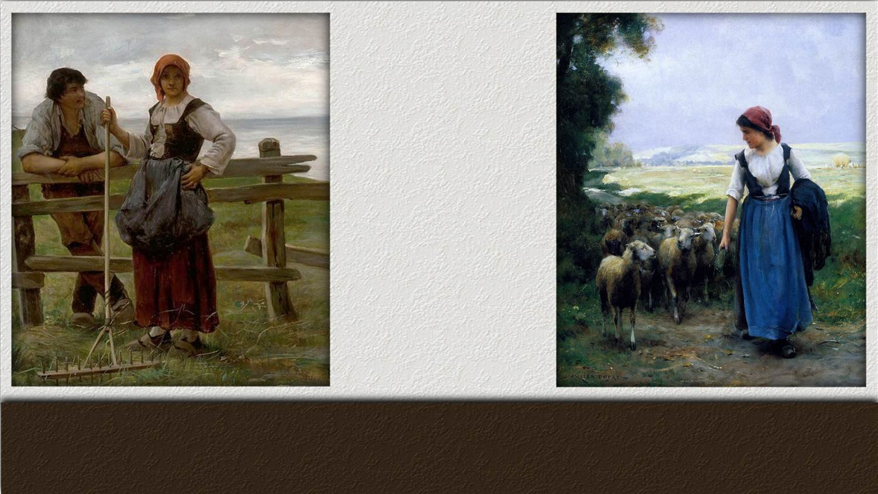
Nunca las noticias son malas para los elegidos de Dios.
Una batalla perdida es una batalla que uno cree que ha perdido.
Soñar en teoría, es vivir un poco, pero vivir soñando es no existir.

Slide 6
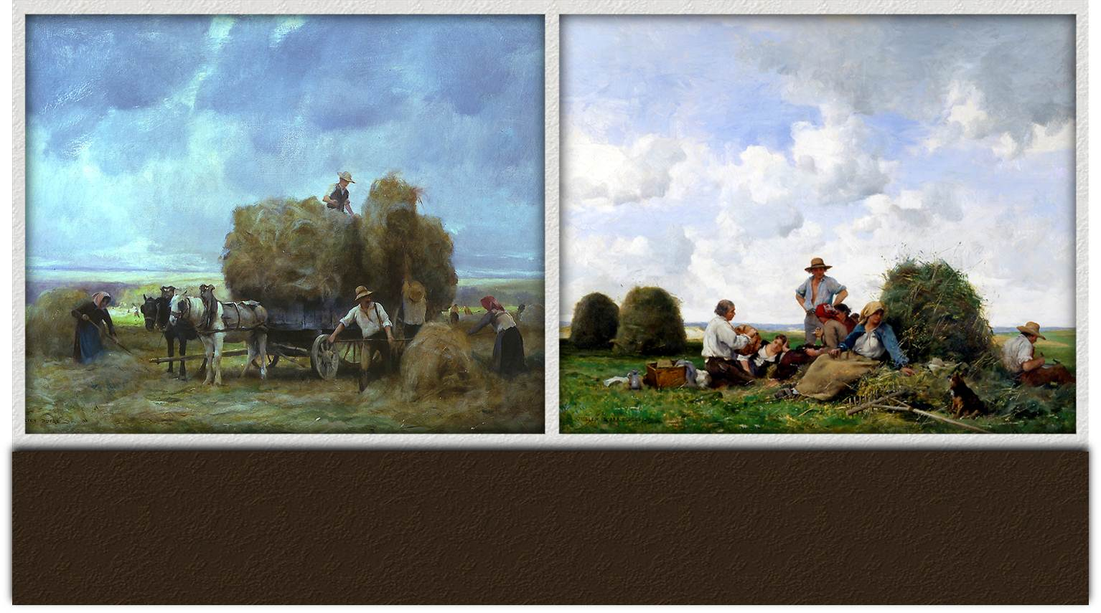
La conciencia sólo puede existir de una manera, y es teniendo conciencia de que existe.
Nadie debe cometer la misma tontería dos veces, la elección es suficientemente amplía.

Slide 7
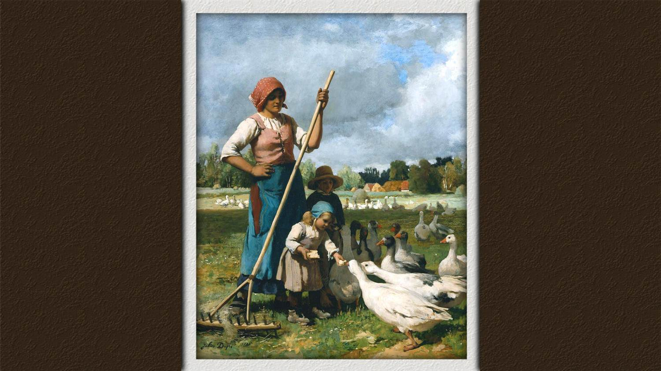
Todo ha sido descubierto, salvo cómo vivir.
Cada hombre tiene que inventar su camino.
Al querer la libertad, descubrimos que ella depende enteramente de la libertad de los demás.
No perdamos nada de nuestro tiempo; quizás los hubo más bellos, pero este es el nuestro.

Slide 8
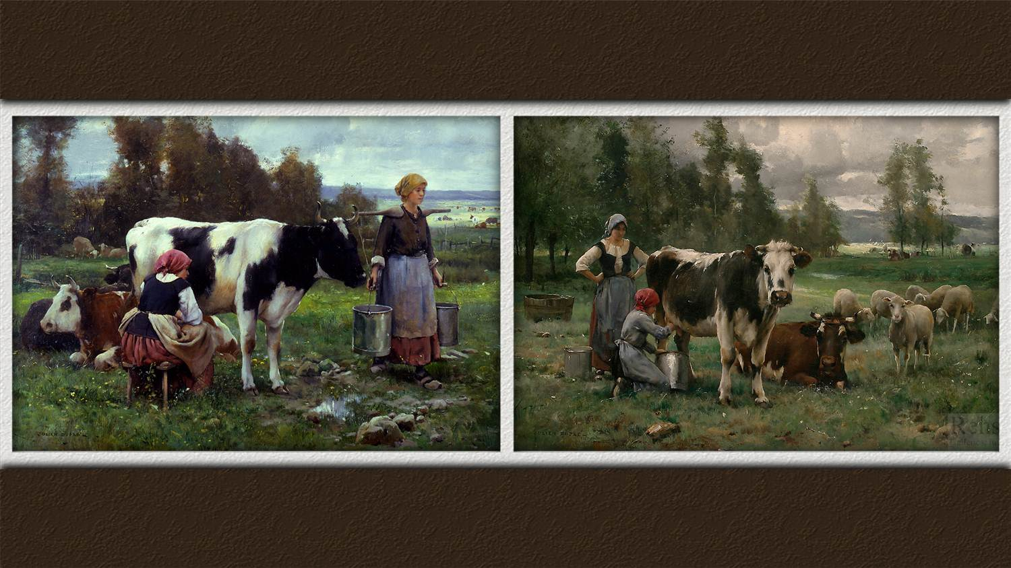
Lo importante no es lo que han hecho de nosotros, sino lo que hacemos con lo que han hecho de nosotros.
Ningún hombre es igual a otro. Ni mejor ni peor, es otro. Y si dos están de acuerdo alguna vez, es por un malentendido.

Slide 9
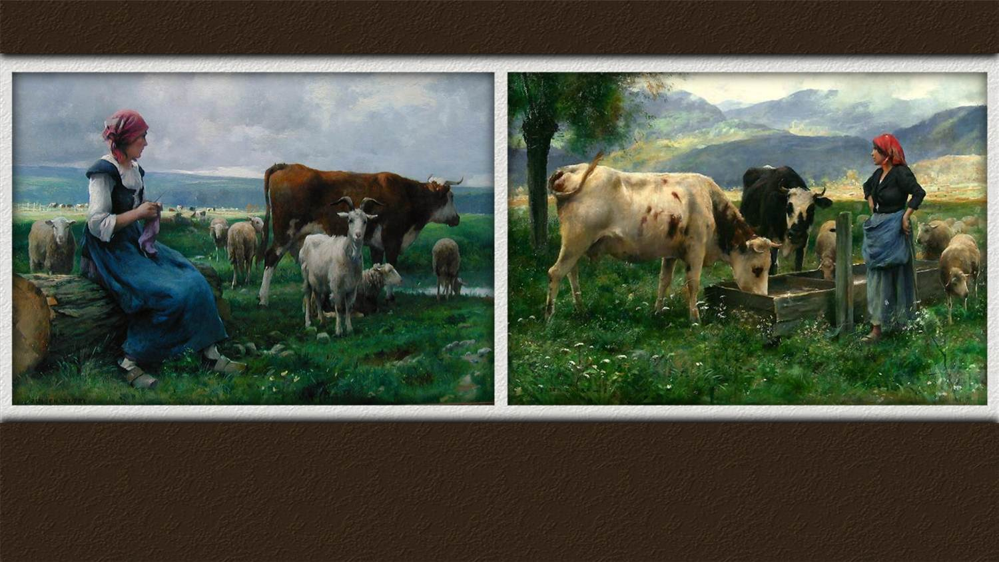
La violencia, sea cual sea la forma en que se manifieste, es un fracaso.
El hombre nace libre, responsable y sin excusas.
La fe, incluso la profunda, nunca es completa.

Slide 10
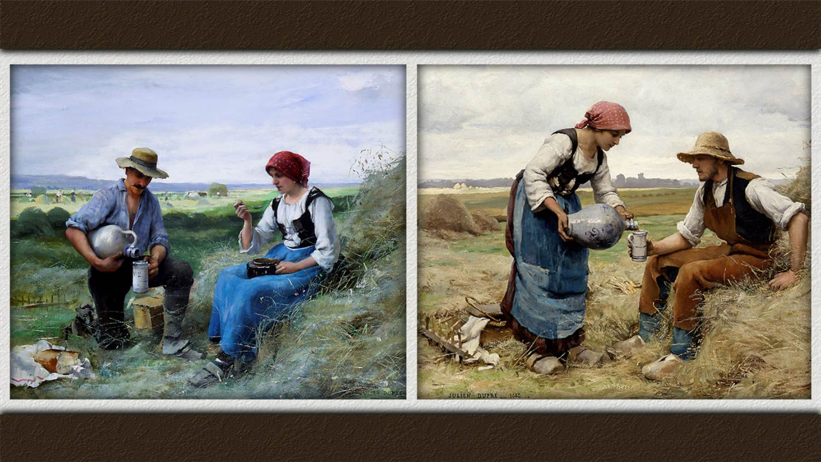
Amar es, en su esencia, el proyecto de hacerse amar.
En el amor, uno y uno son uno.

Slide 11
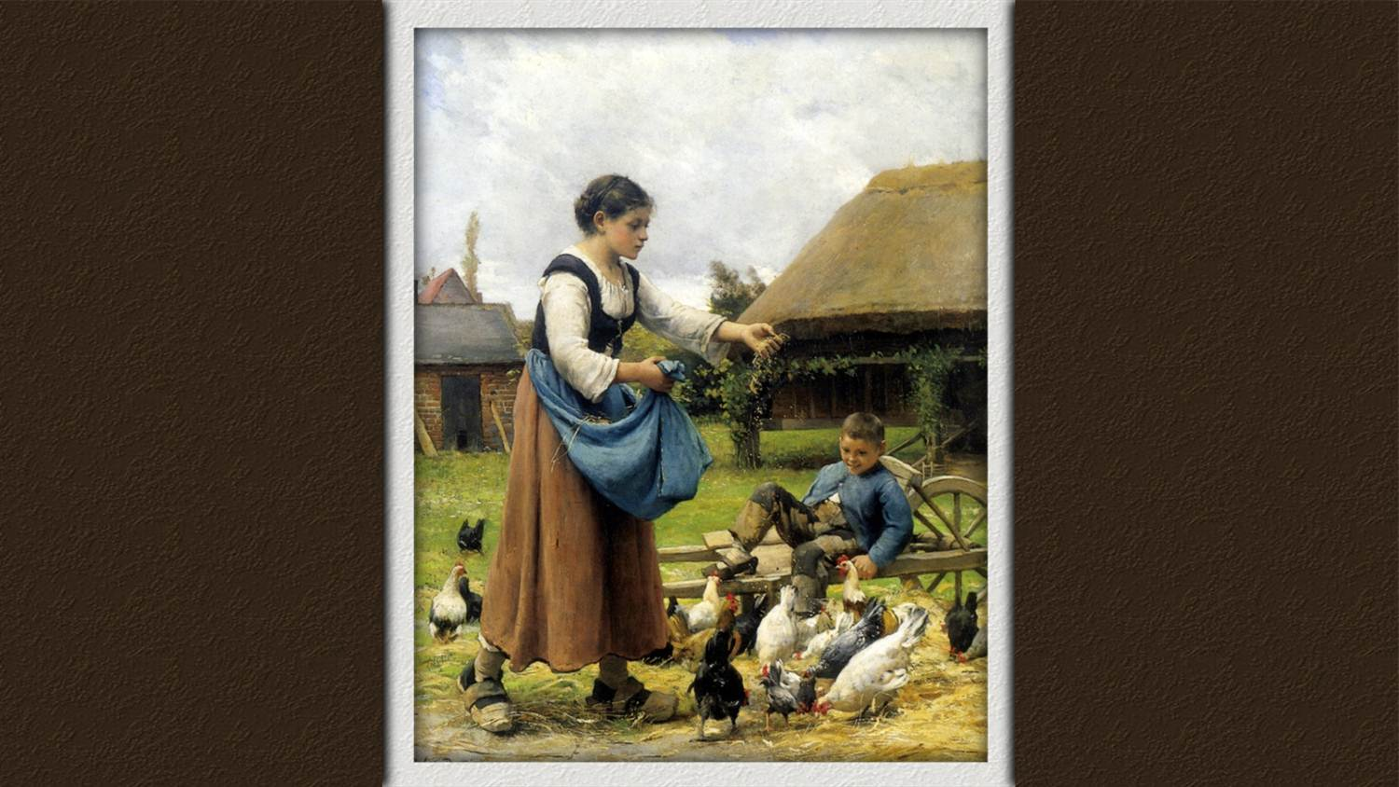
El sentimiento se construye con actos que se realizan.
Los cobardes son los que se cobijan bajo las normas.
Trata de amar al prójimo. Ya me dirás el resultado.
Todos los medios son buenos cuando son eficaces.

Slide 12
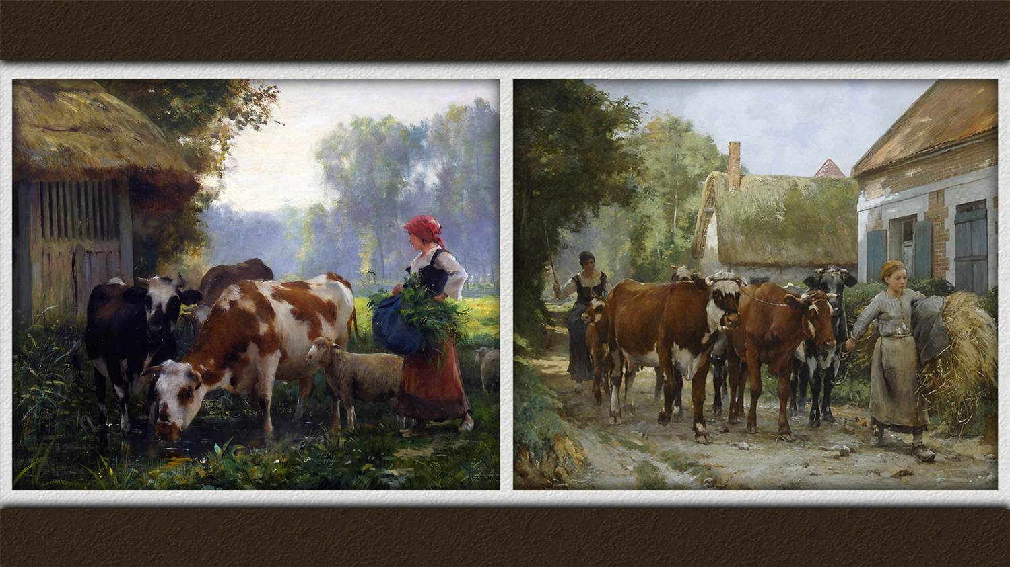
Mi libertad se termina donde empieza la de los demás.
Como todos los soñadores, confundí el desencanto con la verdad.

Slide 13
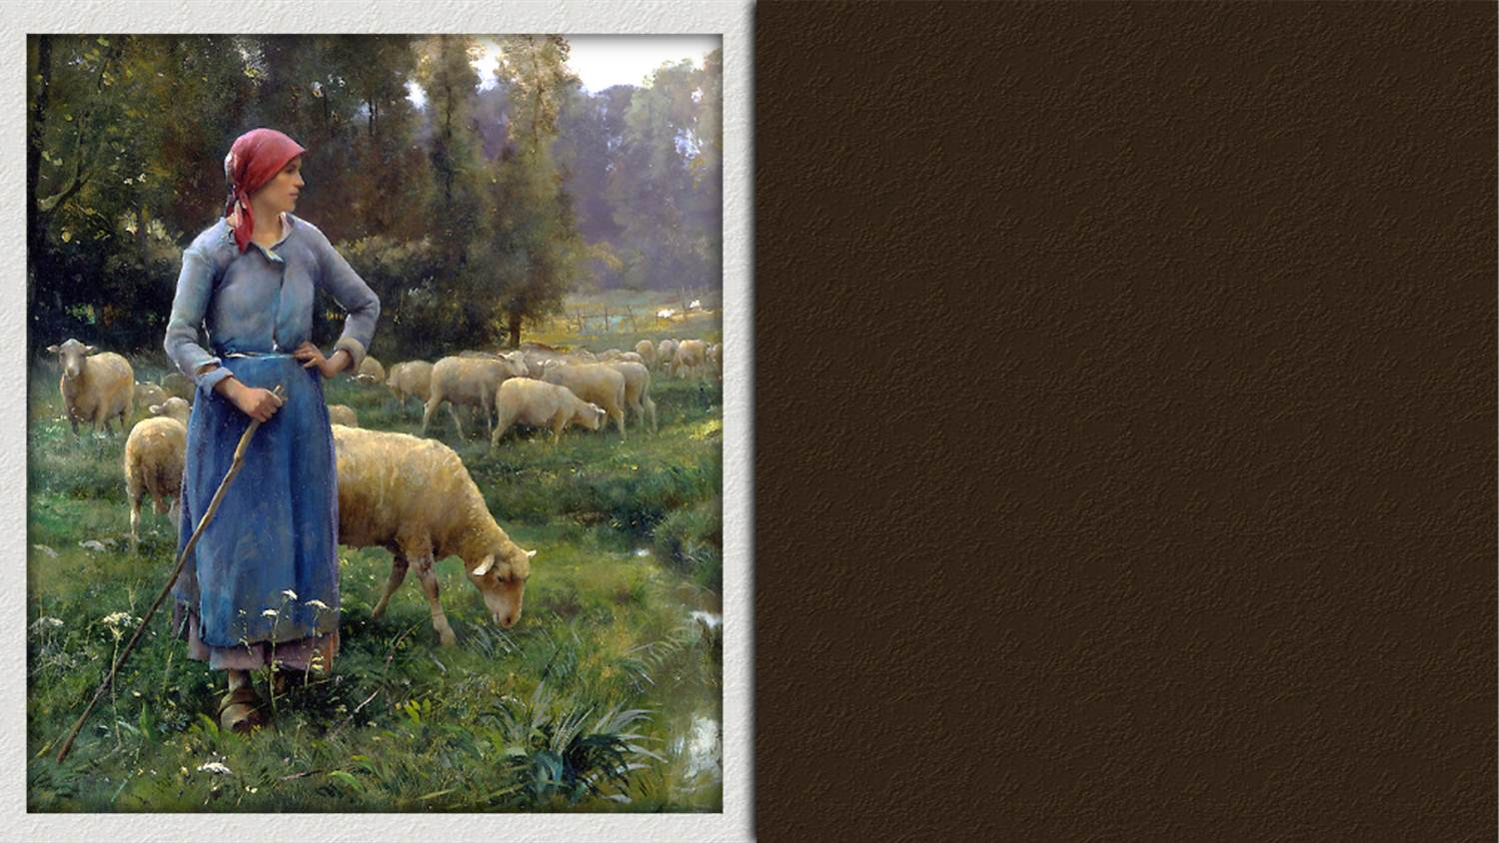
La vida tiene un sentido si uno quiere dárselo.
No podemos ser nada sin jugar a serlo.
Imágenes: Pinturas de Julien Dupré
Música:
Clair de lune (Claude Debussy)
-Orchestre symphonique-
Realización general:
Rodrigo Valencia Cardona
Medellín-Colombia

Slide 14



Accede a la sección que desees desde aquí:
Propia Creación
De la Red
Dedicatorias | Fechas Especiales | Graciosos
Historia y Arte | Lugares | Musicales
Naturaleza y Ciencias | Política | Reflexión
Religiosos | Románticos | Salud
Dedicatorias | Fechas Especiales | Graciosos
Historia y Arte | Lugares | Musicales
Naturaleza y Ciencias | Política | Reflexión
Religiosos | Románticos | Salud
Si deseas recibir pps periódicamente en tu correo electrónico subscríbete aquí:

